Slide 1


Chào mừng các em đến với
tiết Tiếng Việt!

Slide 2

Bài
21
THẢ DIỀU

Slide 3
Yêu cầu cần đạt:
- Đọc rõ ràng, đọc đúng từ có vần khó: nong trời, lưỡi liềm, réo vang.
- Giọng đọc nhẹ nhàng, tình cảm, ngắt nghỉ đúng nhịp thơ.
- Hiểu nghĩa từ: song Ngân, nong, hạt cau, lưỡi liềm.
- Hiểu được nội dung bài thơ.
- Luyện tập theo văn bản đọc.

Slide 4

TIẾT 1

Slide 5
KHỞI ĐỘNG
Bài hát: CON DIỀU GIẤY

Slide 6

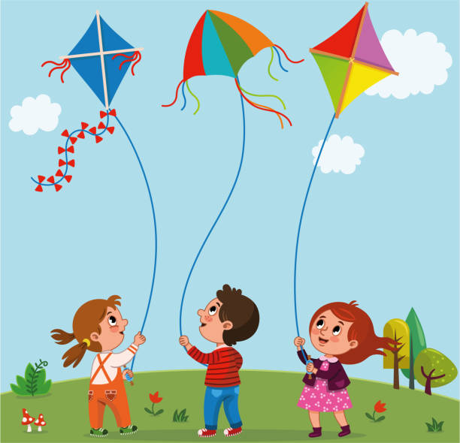
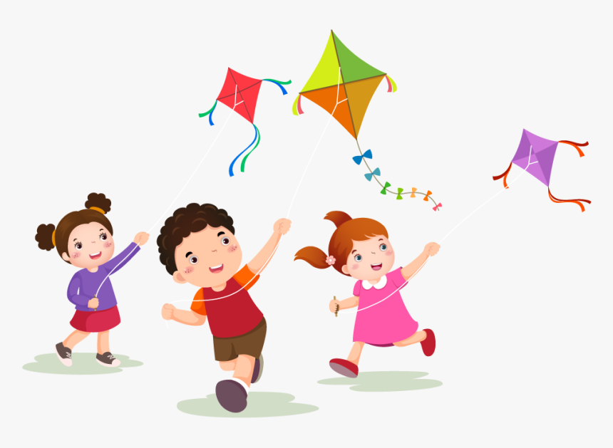
Các bạn trong tranh đang chơi trò gì?
Em biết gì về trò chơi này?
ĐỌC

Slide 7

THẢ DIỀU
Cánh diều no gió
Nhạc trời réo vang
Tiếng diều xanh lúa
Uốn cong tre làng.
Cánh diều no gió
Sáo nó thổi vang
Sao trời trôi qua
Diều thành trăng vàng.
Cánh diều no gió
Tiếng nó trong ngần
Diều hay chiếc thuyền
Trôi trên sông Ngân.
Cánh diều no gió
Tiếng nó chơi vơi
Diều là hạt cau
Phơi trên nong trời.
Trời như cánh đồng
Xong mùa gặt hái
Diều em - lưỡi liềm
Ai quên bỏ lại.

Slide 8
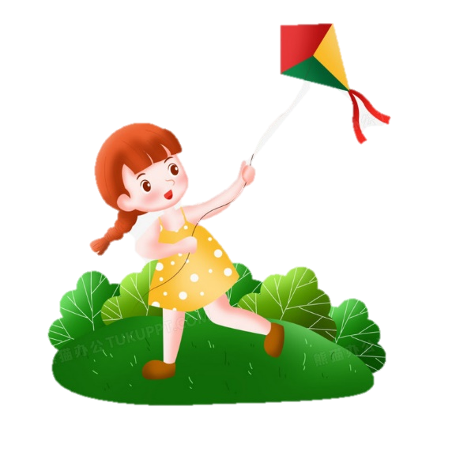
LUYỆN ĐỌC
nong trời
lưỡi liềm
réo vang

Slide 9
THẢ DIỀU
Cánh diều no gió
Nhạc trời réo vang
Tiếng diều xanh lúa
Uốn cong tre làng.
Cánh diều no gió
Sáo nó thổi vang
Sao trời trôi qua
Diều thành trăng vàng.
Cánh diều no gió
Tiếng nó trong ngần
Diều hay chiếc thuyền
Trôi trên sông Ngân.
Cánh diều no gió
Tiếng nó chơi vơi
Diều là hạt cau
Phơi trên nong trời.
Trời như cánh đồng
Xong mùa gặt hái
Diều em - lưỡi liềm
Ai quên bỏ lại.

Slide 10
THẢ DIỀU
Cánh diều no gió
Nhạc trời réo vang
Tiếng diều xanh lúa
Uốn cong tre làng.
1
3
5
Cánh diều no gió
Sáo nó thổi vang
Sao trời trôi qua
Diều thành trăng vàng.
Cánh diều no gió
Tiếng nó trong ngần
Diều hay chiếc thuyền
Trôi trên sông Ngân.
Cánh diều no gió
Tiếng nó chơi vơi
Diều là hạt cau
Phơi trên nong trời.
Trời như cánh đồng
Xong mùa gặt hái
Diều em - lưỡi liềm
Ai quên bỏ lại.
2
4
Bài thơ có mấy khổ?

Slide 11
Luyện đọc
Trời như cánh đồng
Xong mùa gặt hái
Diều em - lưỡi liềm
Ai quên bỏ lại.

Slide 12
THẢ DIỀU
Cánh diều no gió
Nhạc trời réo vang
Tiếng diều xanh lúa
Uốn cong tre làng.
1
3
5
Cánh diều no gió
Sáo nó thổi vang
Sao trời trôi qua
Diều thành trăng vàng.
Cánh diều no gió
Tiếng nó trong ngần
Diều hay chiếc thuyền
Trôi trên sông Ngân.
Cánh diều no gió
Tiếng nó chơi vơi
Diều là hạt cau
Phơi trên nong trời.
Trời như cánh đồng
Xong mùa gặt hái
Diều em - lưỡi liềm
Ai quên bỏ lại.
2
4
Bài thơ có mấy khổ?

Slide 13
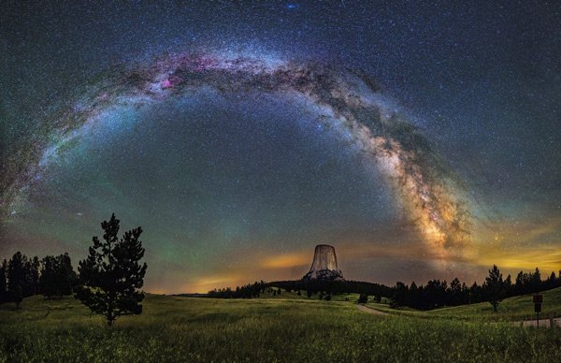
Giải nghĩa từ
Sông Ngân (dải Ngân Hà):
Dải trắng bạc, vắt ngang bầu trời, được tạo nên từ nhiều ngôi sao, trống giống một con sông.

Slide 14
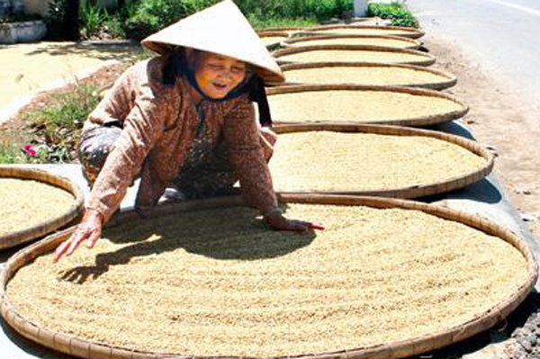
Giải nghĩa từ
Nong:
Vật dụng làm từ tre nứa, có hình tròn, dùng để phơi thóc, lúa .

Slide 15
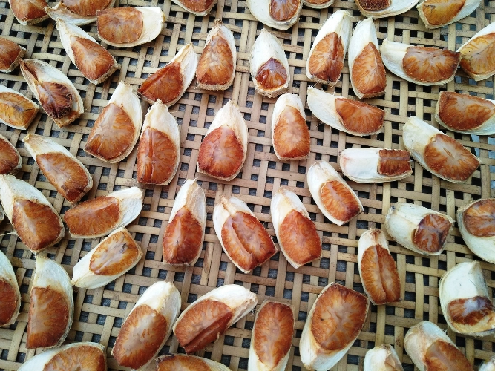
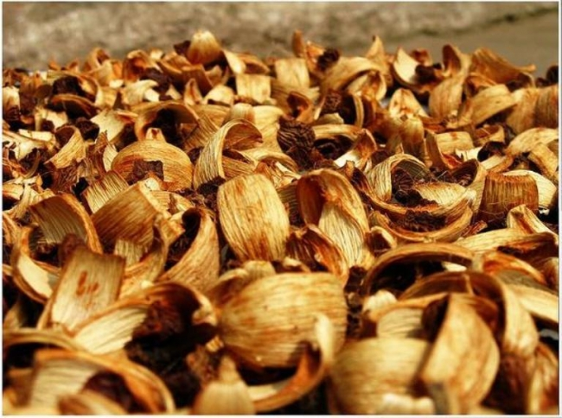
Hạt cau

Slide 16
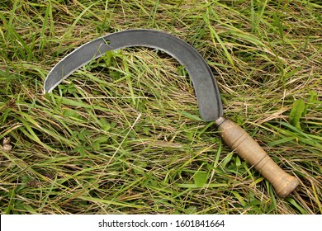
Giải nghĩa từ
Lưỡi liềm:
Bộ phận bằng sắt của cái liềm, hình cong, nhọn, có răng.

Slide 17
THẢ DIỀU
Cánh diều no gió
Nhạc trời réo vang
Tiếng diều xanh lúa
Uốn cong tre làng.
1
3
5
Cánh diều no gió
Sáo nó thổi vang
Sao trời trôi qua
Diều thành trăng vàng.
Cánh diều no gió
Tiếng nó trong ngần
Diều hay chiếc thuyền
Trôi trên sông Ngân.
Cánh diều no gió
Tiếng nó chơi vơi
Diều là hạt cau
Phơi trên nong trời.
Trời như cánh đồng
Xong mùa gặt hái
Diều em - lưỡi liềm
Ai quên bỏ lại.
2
4

Slide 18
TIẾT 2

Slide 19
THẢ DIỀU
Cánh diều no gió
Nhạc trời réo vang
Tiếng diều xanh lúa
Uốn cong tre làng.
1
3
5
Cánh diều no gió
Sáo nó thổi vang
Sao trời trôi qua
Diều thành trăng vàng.
Cánh diều no gió
Tiếng nó trong ngần
Diều hay chiếc thuyền
Trôi trên sông Ngân.
Cánh diều no gió
Tiếng nó chơi vơi
Diều là hạt cau
Phơi trên nong trời.
Trời như cánh đồng
Xong mùa gặt hái
Diều em - lưỡi liềm
Ai quên bỏ lại.
2
4

Slide 20
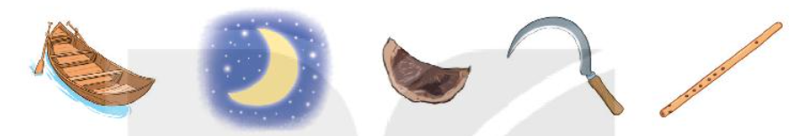
1. Kể tên những sự vật giống cánh diều được nhắc tới trong bài thơ ?
chiếc thuyền
hạt cau
trăng vàng
lưỡi liềm

Slide 21
2. Hai câu thơ: “Sao trời trôi qua /Diều thành trăng vàng” tả cảnh diều vào khi nào?
a
b
vào buổi chiều
c
vào buổi đêm
vào buổi sáng

Slide 22
3. Khổ thơ cuối bài muốn nói điều gì ?
a
b
Cánh diều làm thôn quê thêm giàu có hơn.
c
Cánh diều làm thôn quê tươi đẹp hơn.
Cánh diều làm thôn quê thêm vui hơn.

Slide 23
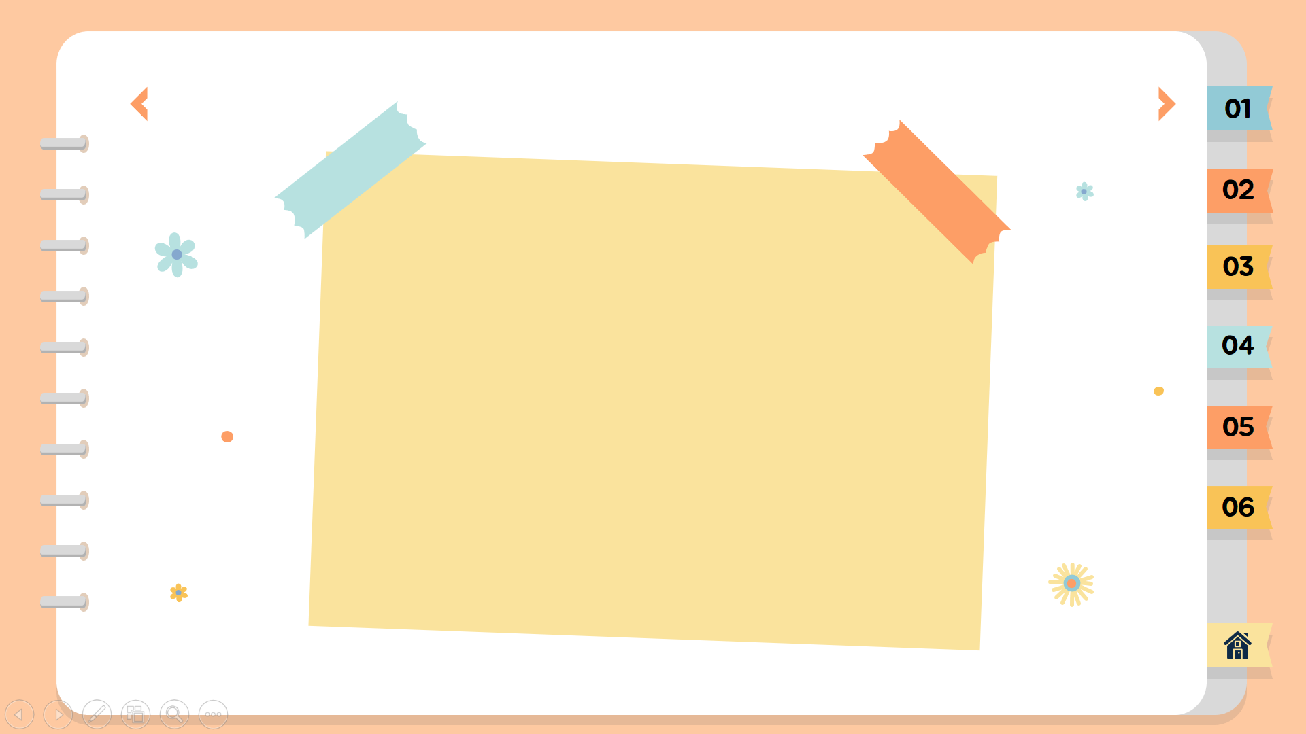
4. Em thích nhất khổ thơ nào trong bài? Vì sao?
* Học thuộc khổ thơ em thích nhất.

Slide 24
THẢ DIỀU
Cánh diều no gió
Nhạc trời réo vang
Tiếng diều xanh lúa
Uốn cong tre làng.
1
3
5
Cánh diều no gió
Sáo nó thổi vang
Sao trời trôi qua
Diều thành trăng vàng.
Cánh diều no gió
Tiếng nó trong ngần
Diều hay chiếc thuyền
Trôi trên sông Ngân.
Cánh diều no gió
Tiếng nó chơi vơi
Diều là hạt cau
Phơi trên nong trời.
Trời như cánh đồng
Xong mùa gặt hái
Diều em - lưỡi liềm
Ai quên bỏ lại.
2
4

Slide 25
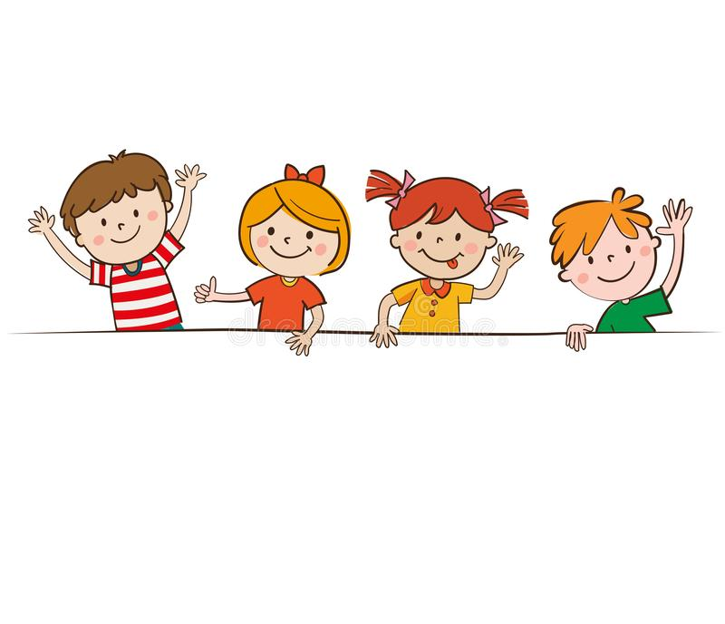
LUYỆN ĐỌC LẠI

Slide 26
THẢ DIỀU
Cánh diều
Nhạc trời
Tiếng diều
Uốn cong .
1
3
5
Cánh diều
Sáo nó
Sao trời
Diều thành .
Cánh diều
Tiếng nó
Diều hay
Trôi trên .
Cánh diều
Tiếng nó
Diều là
Phơi trên .
Trời như
Xong mùa
Diều em –
Ai quên .
2
4

Slide 27
THẢ DIỀU
Cánh
Nhạc
Tiếng
Uốn .
1
3
5
Cánh
Sáo
Sao
Diều .
Cánh
Tiếng
Diều
Trôi .
Cánh
Tiếng
Diều
Phơi .
Trời
Xong
Diều
Ai .
2
4

Slide 28
THẢ DIỀU
Cánh diều no gió
Nhạc trời réo vang
Tiếng diều xanh lúa
Uốn cong tre làng.
1
3
5
Cánh diều no gió
Sáo nó thổi vang
Sao trời trôi qua
Diều thành trăng vàng.
Cánh diều no gió
Tiếng nó trong ngần
Diều hay chiếc thuyền
Trôi trên sông Ngân.
Cánh diều no gió
Tiếng nó chơi vơi
Diều là hạt cau
Phơi trên nong trời.
Trời như cánh đồng
Xong mùa gặt hái
Diều em - lưỡi liềm
Ai quên bỏ lại.
2
4

Slide 29
LUYỆN TẬP THEO VĂN BẢN ĐỌC

Slide 30

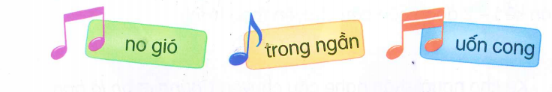
1. Những từ ngữ nào được dùng để nói về âm thanh của sáo diều?

Slide 31

2. Dựa theo khổ thứ tư, nói một câu tả cánh diều.
Trời như cánh đồng
Xong mùa gặt hái
Diều em - lưỡi liềm
Ai quên bỏ lại.
  M: Cánh diều cong cong như lưỡi liềm.

Slide 32
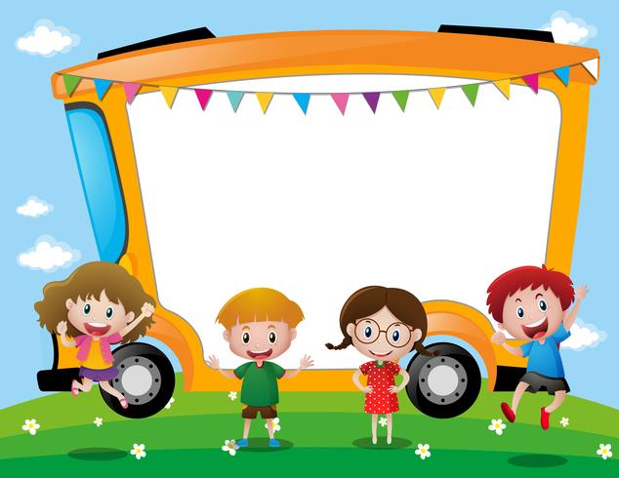
Tạm biệt và hẹn gặp lại
các con vào những tiết học sau!

